Slide 1
APTIS GENERAL
LISTENING

Slide 2





Table of contents
Tổng quan bài thi nghe APTIS
Bài nghe APTIS phần 1
Bài nghe APTIS phần 2
Bài nghe APTIS phần 3
Bài nghe APTIS phần 4
https://edulife.com.vn/

Slide 3


01
Cấu trúc bài nghe APTIS
https://edulife.com.vn/

Slide 4



Thông tin chung
Nghe 2 lần
4 phần
40 phút

Slide 5

Thông tin tổng quan
Phần 1
Nhận dạng thông tin
Phần 2
Đối chiếu thông tin
Phần 3
Đối chiếu ý kiến
Phần 4
Hiểu độc thoại

Slide 6

02
BÀI NGHE APTIS PHẦN 1
https://edulife.com.vn/

Slide 7
Bài nghe Aptis phần 1
Nghe một đoạn độc thoại hoặc đoạn hội thoại ngắn.
Xác định thông tin cụ thể như điện thoại số, thời gian hoặc địa điểm.

Slide 8
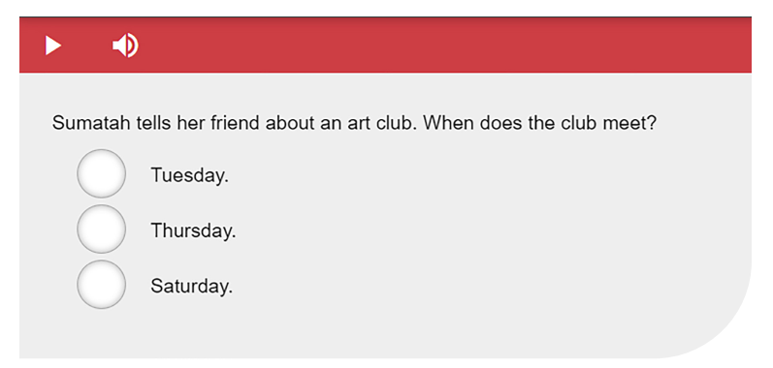
Đề mẫu

Slide 9
Lưu ý khi làm bài
Giữ bình tĩnh và tự tin
Nghe kỹ hướng dẫn
Theo sát câu hỏi đề bài
Luôn kiểm tra lại đáp án

Slide 10

03
BÀI NGHE APTIS PHẦN 2

Slide 11
Bài đọc Aptis phần 2
Trong phần này, bạn sẽ nghe bốn độc thoại.
Đề bài cung cấp sáu thông tin.
Lựa chọn thông tin phù hợp với người nói.

Slide 12
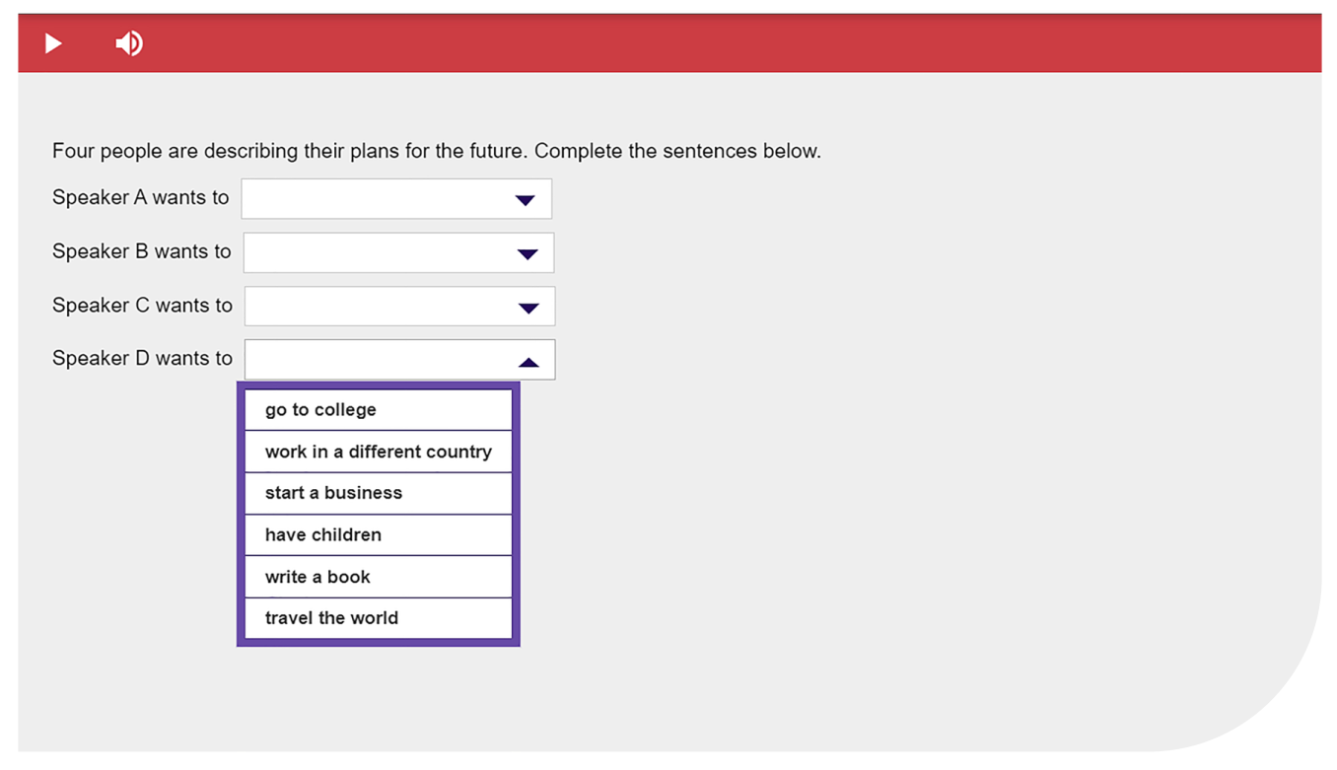
Đề mẫu

Slide 13
Lưu ý khi làm bài
Nghe kỹ hướng dẫn
Đọc kỹ thông tin được cung cấp
Nghe và ghi lại nếu cần thiết
Luôn kiểm tra lại đáp án

Slide 14

04
BÀI NGHE APTIS PHẦN 3

Slide 15
Bài nghe Aptis phần 3
Nghe hội thoại ngắn giữa một người đàn ông và một người phụ nữ.
Có bốn câu hỏi.
Nhiệm vụ của bạn là xác định xem người đàn ông, phụ nữ hay cả hai người đàn ông và người phụ nữ đã bày tỏ ý kiến.

Slide 16
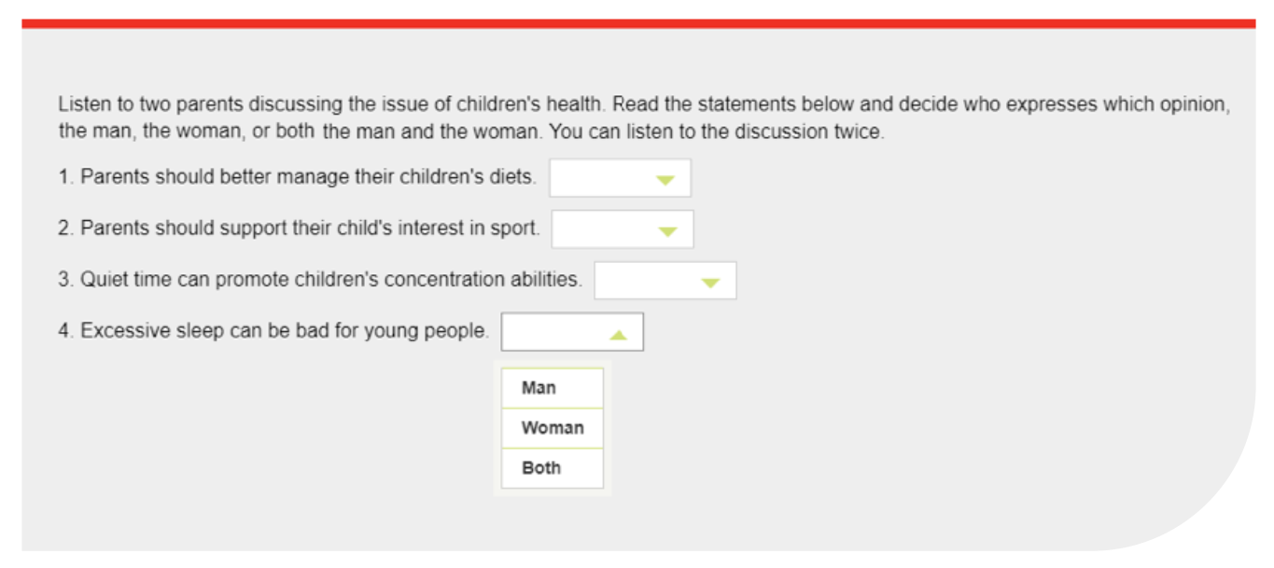
Đề mẫu

Slide 17
Lưu ý khi làm bài
Đọc tất cả các ý kiến
Tập trung nghe khi audio phát
Chú ý đến các ngôn ngữ thể hiện ý kiến
Nghe lại nếu cần thiết

Slide 18

05
BÀI NGHE APTIS PHẦN 4

Slide 19
Bài nghe Aptis phần 4
Nghe 2 đoạn độc thoại và chọn trắc nghiệm.
2 câu hỏi/ đoạn độc thoại.
Nghe và xác định thái độ, ý kiến, mục đích.

Slide 20
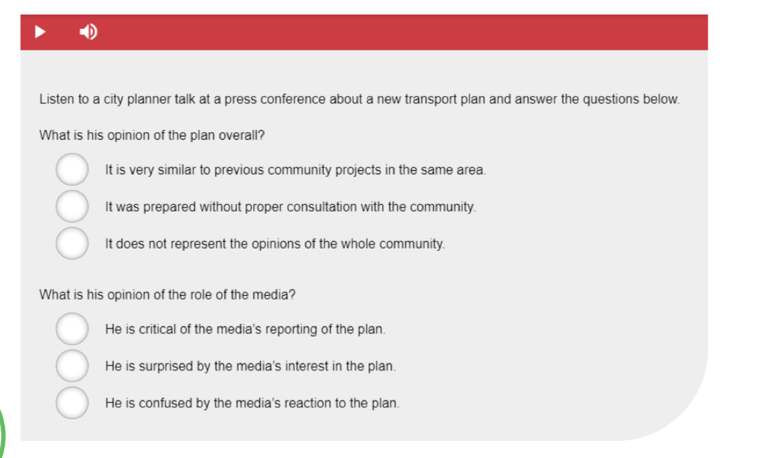
Đề mẫu

Slide 21
Lưu ý khi làm bài
Đọc nhanh qua các câu hỏi và đáp án
Tập trung nghe khi audio phát
Chú ý đến các yếu tố gây nhiễu
Nghe lại nếu cần thiết

Slide 22
Cảm ơn các bạn đã chú ý theo dõi!
Hẹn gặp lại các bạn ở những bài học tiếp theo

